Slide 1

ГБОУ Школа № 113 ул. Островитянова 23 а
Досуг с родителями провели в группе № 1
Воспитатели: Трубникова Н.Б., Каширская Н.А.

Slide 2
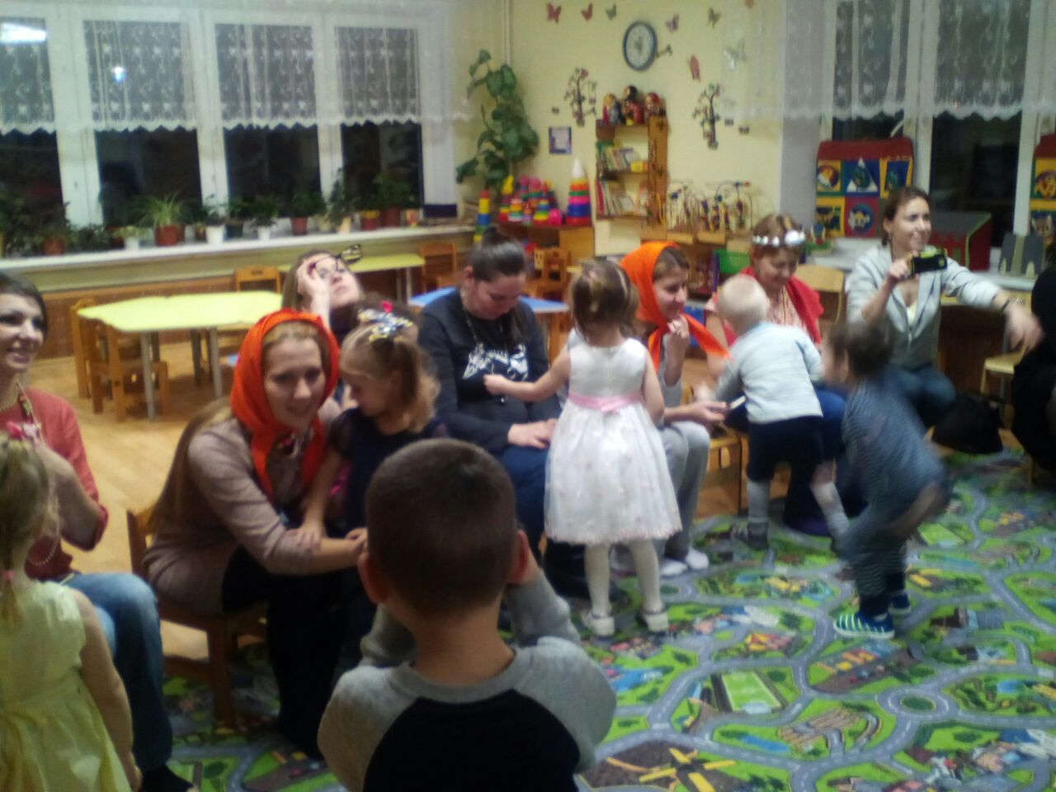
Цель мероприятия: Формирование у детей младшего уважительного отношения к маме, умения выразить ей свою любовь словами и действиями. Создание праздничной атмосферы.
Задачи:
Воспитывать уважительное отношение к мамам
Способствовать созданию положительных эмоциональных переживаний детей и родителей от совместного мероприятия

Slide 3
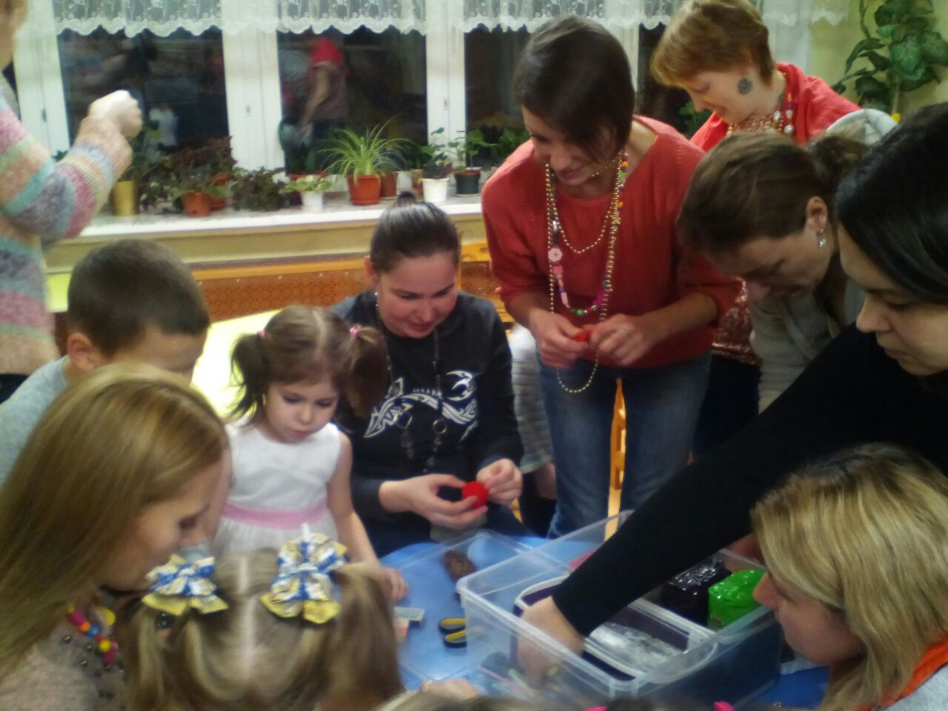
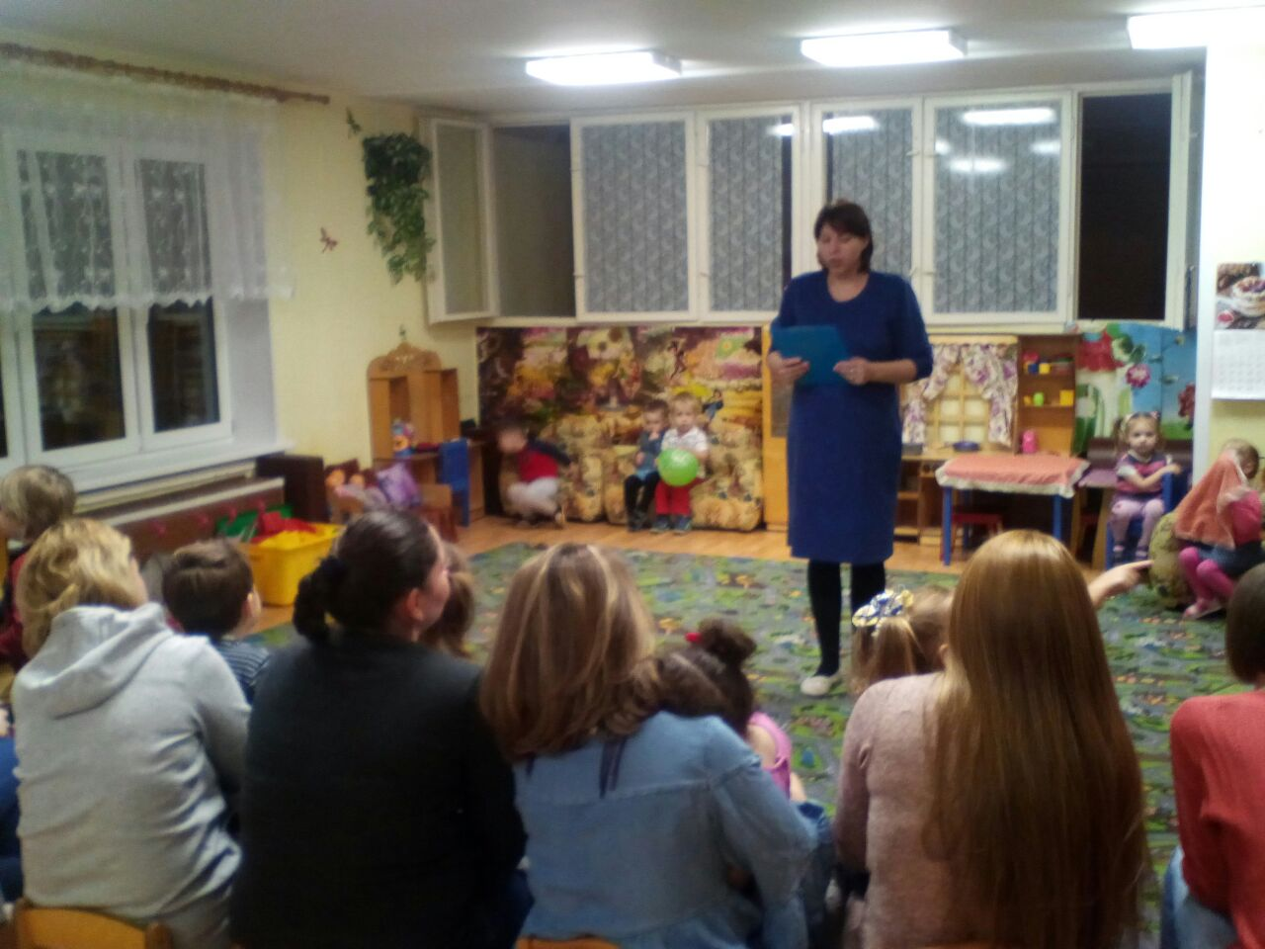

Slide 4
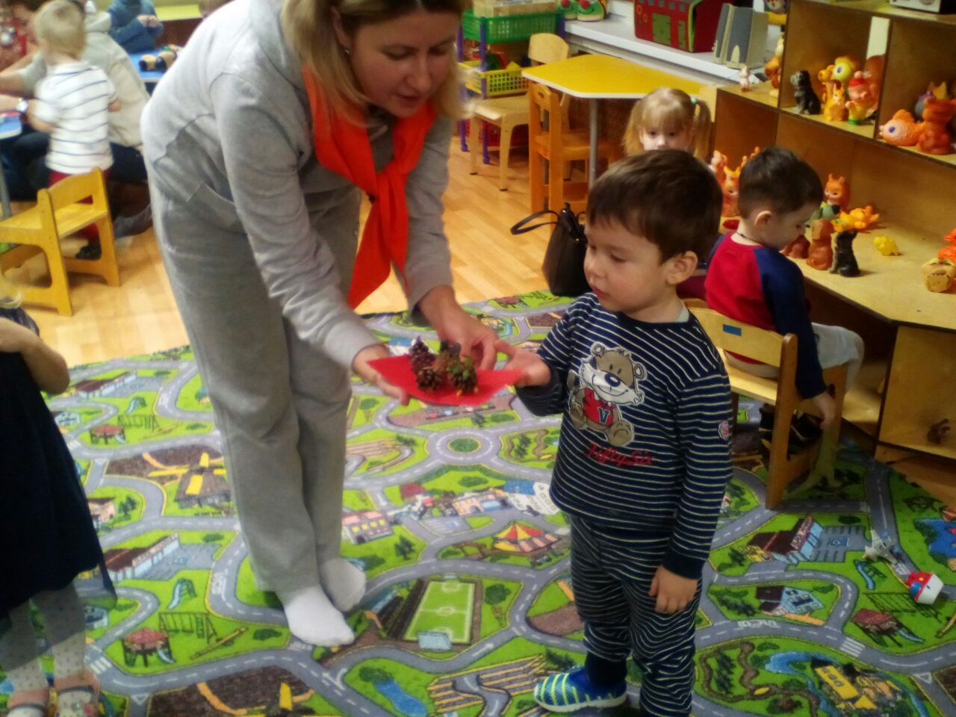
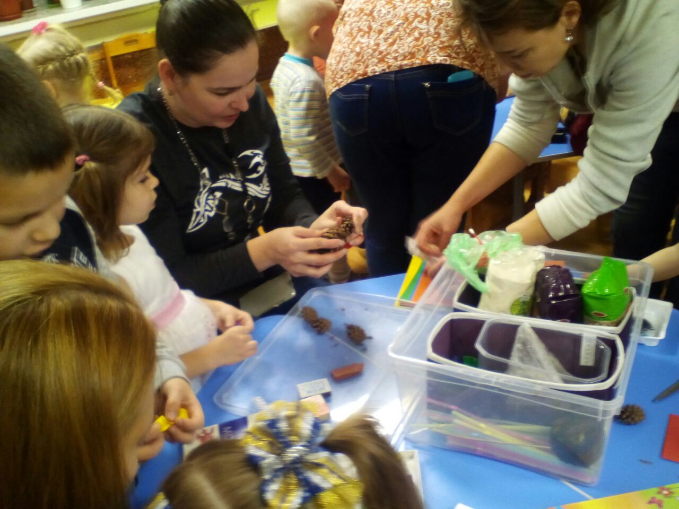

Slide 5
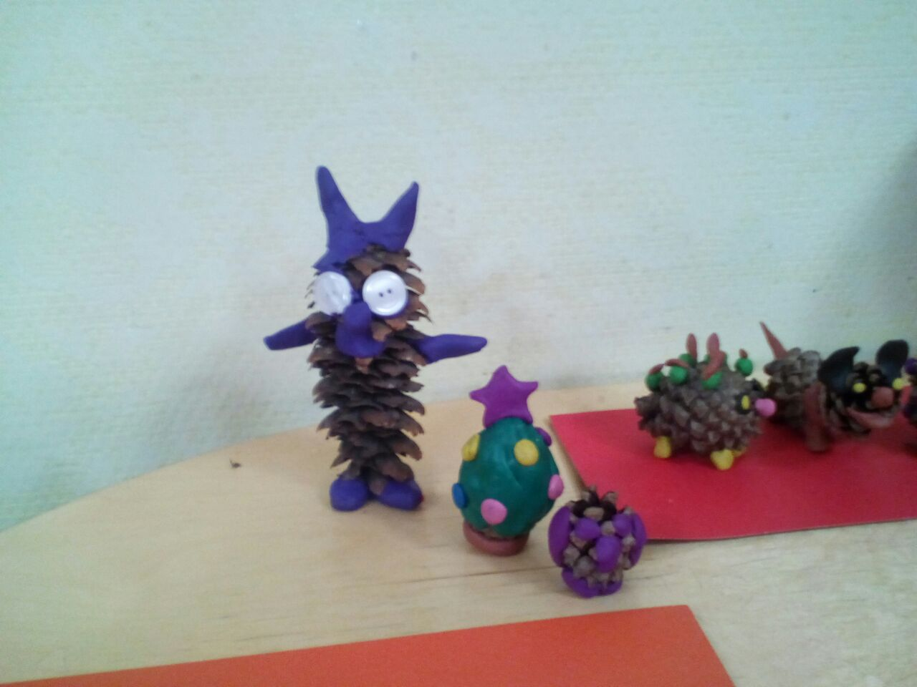
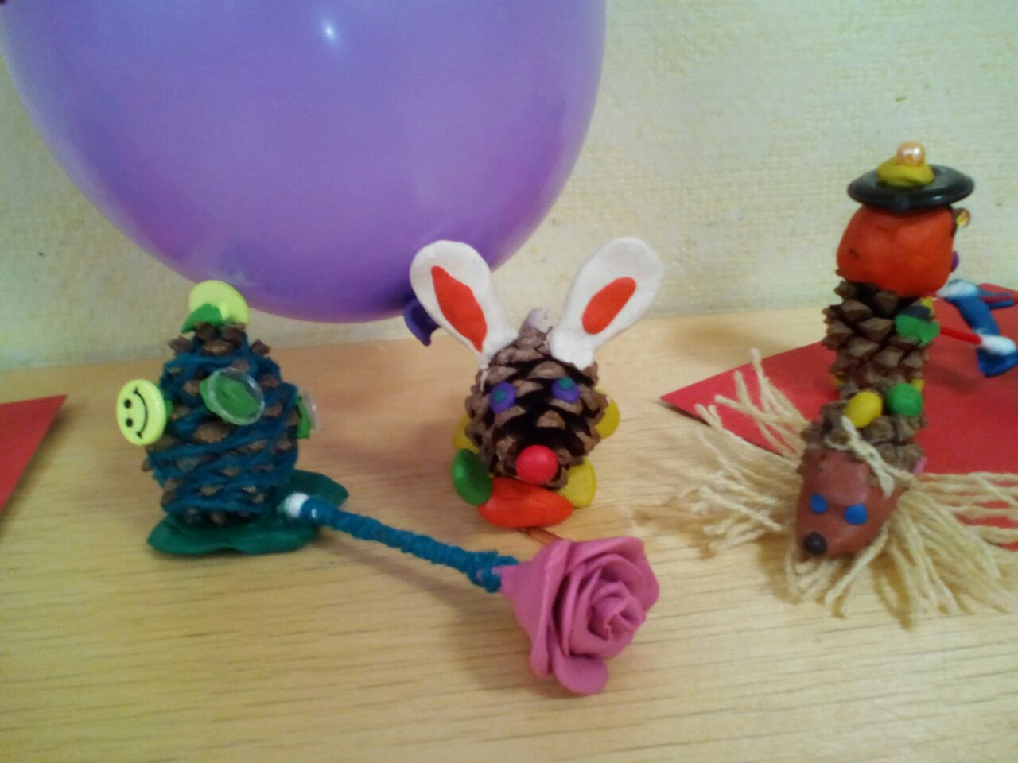
Творчество наших любимых мам

Slide 6
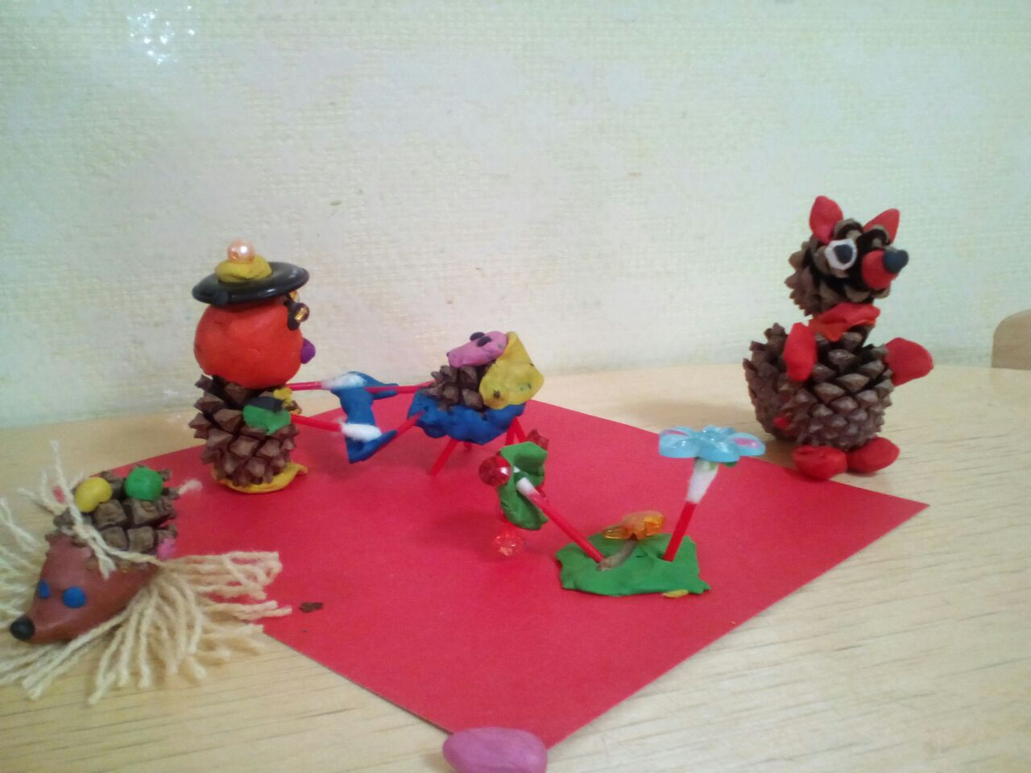
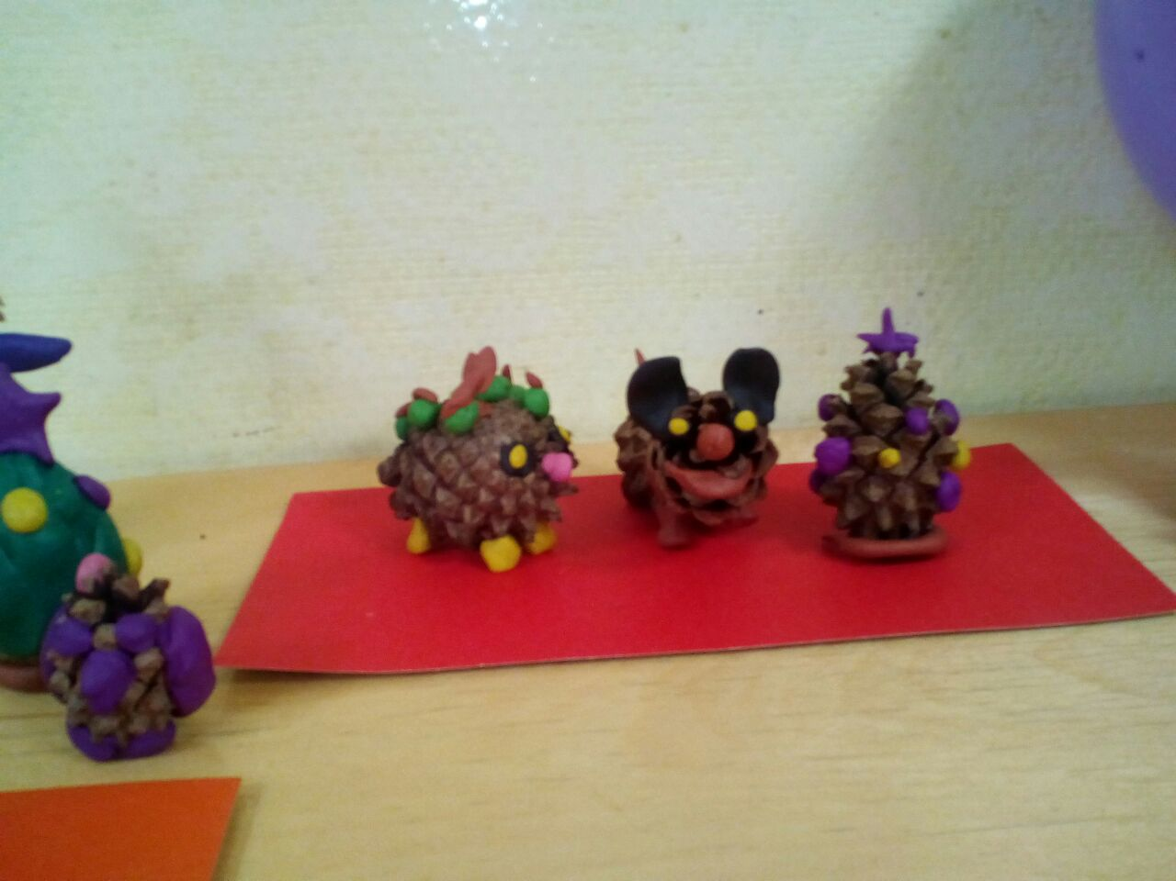

Slide 7
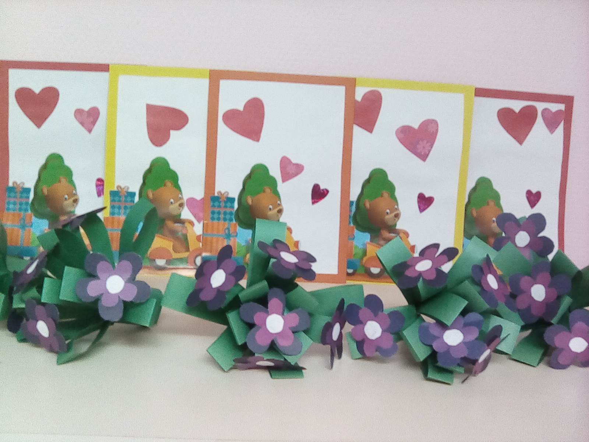
От всей души поздравляем всех мам с праздником!

